Slide 1




Instituto Superior Politécnico do Bié Departamento de Engenharias Cusrso de Engenharia Informática
Titulo
Sistema Inteligente de Reconhecimento Facial para o ISP-BIÉ
Autor: Joaquim Paulo Alberto Nangayamale
O Docente da disciplina de Teste e Qualidade de Software
MSc. Armindo Victorino Paciência, Eng.º

Slide 2
Introdução
Contextualização
Este projeto foca na abordagem de desafios enfrentados pelo Instituto Superior Politécnico do Bié (ISP-BIÉ) em relação ao controle de presença dos estudantes. Atualmente, a instituição carece de um sistema informático para essa finalidade, o que acarreta a ausência de relatórios informatizados e a facilidade de fraudes no método de controle de presença existente.
Problema
Como um sistema inteligente de reconhecimento facial pode melhorar o controle de presença dos estudantes no ISP-BIÉ?

Slide 3
Introdução
Objectivos
O objetivo geral deste projeto é desenvolver e implementar um sistema inteligente de reconhecimento facial para o controle de presença dos estudantes no ISP-BIÉ.
Objectivos específicos
Fundamentar os antecedentes históricos dos sistemas de controle de presença baseados em reconhecimento facial.
Implementar o sistema inteligente de reconhecimento facial para o controle de presença dos estudantes no ISP-BIÉ.
Avaliar a eficiência do sistema em termos de precisão no reconhecimento e melhoria da gestão de presença dos estudantes.

Slide 4
Metodologia utilizadas
Para o desenvolvimento deste sistema, adotou-se a metodologia Extreme Programming (XP), uma abordagem ágil que visa aumentar a produtividade da equipe de desenvolvimento por meio de entregas rápidas, comunicação constante e melhoria contínua.
1. Planejamento
FASES DO XP
4. Testes
2. Desenho
5. Integração
3. Codificação
7. Feedback
6. Entrega

Slide 5











Tecnologias empregues

Slide 6
Padrões
Padrão DAO (Data Access Object)
Foi aplicado para organizar a comunicação com a Base de dados. Cada entidade do sistema, como Estudante e Entrada, possui uma classe DAO responsável por salvar, procurar e atualizar os dados. Isso torna o código mais limpo, fácil de manter e evita repetir comandos SQL em diferentes partes do sistema.

Slide 7


Ferramentas de Teste

Slide 8
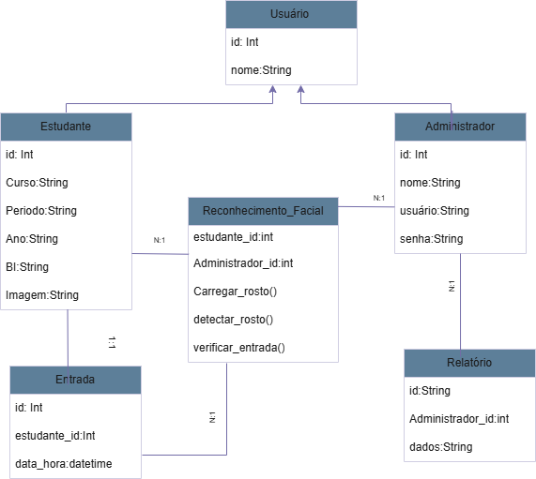
Diagrama de classes

Slide 9
Casos de Teste
Caso de Teste | Descrição do Teste | Resultado Esperado
3.1 Registro duplicado | Tentar registrar a entrada do mesmo estudante duas vezes no mesmo dia. | O sistema bloqueia a segunda entrada e mostra aviso de duplicidade.
3.2 Registro válido | Realizar validação com o BI Existente e confirmar a inserção do estudante no Registro de entradas. | O sistema registra a entrada com sucesso e salva os dados corretamente.
3.2Registro Inválido | Realizar validação com o BI Inexistente e confirmar a inserção do estudante no Registro de entradas. | O sistema bloqueia a entrada e mostra o aviso de BI inexistente

Slide 10
Casos de Teste
Caso de Teste | Descrição do Teste | Resultado Esperado
4.1 Login com dados corretos | Enviar usuário e senha corretos via a rota /login utilizando o Postman. | O sistema retorna sucesso e permite o acesso ao painel de administração.
4.2 Login com senha incorreta | Enviar usuário válido e senha incorreta. | O sistema retorna erro informando senha inválida.
4.3 Login com usuário inválido | Enviar um nome de usuário que não existe no sistema. | O sistema retorna erro indicando que o usuário não foi encontrado.

Slide 11
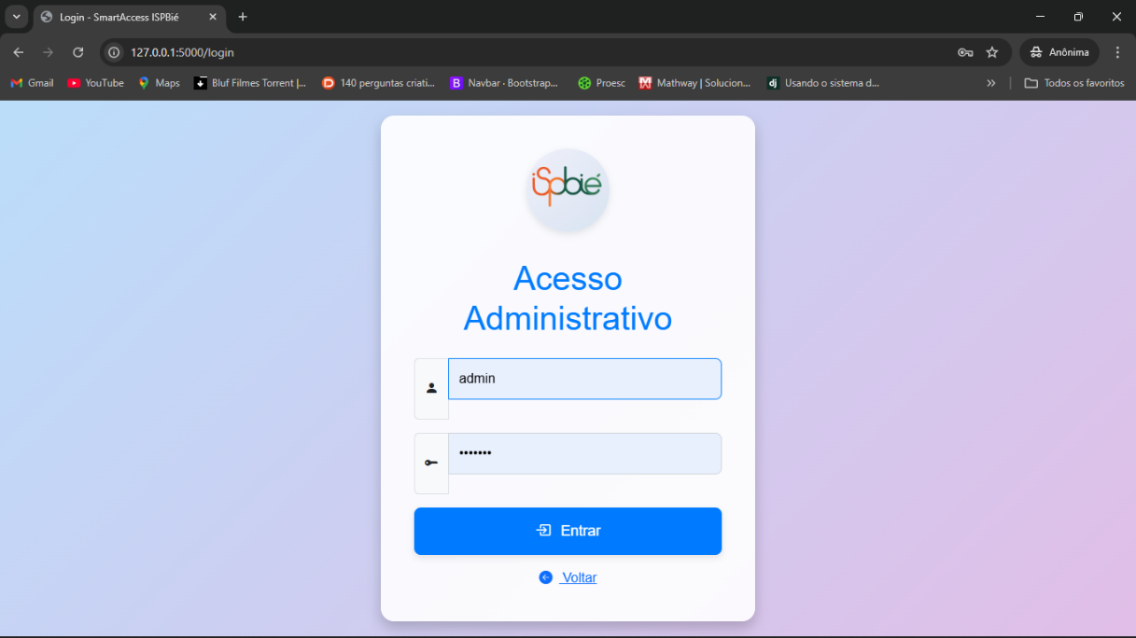
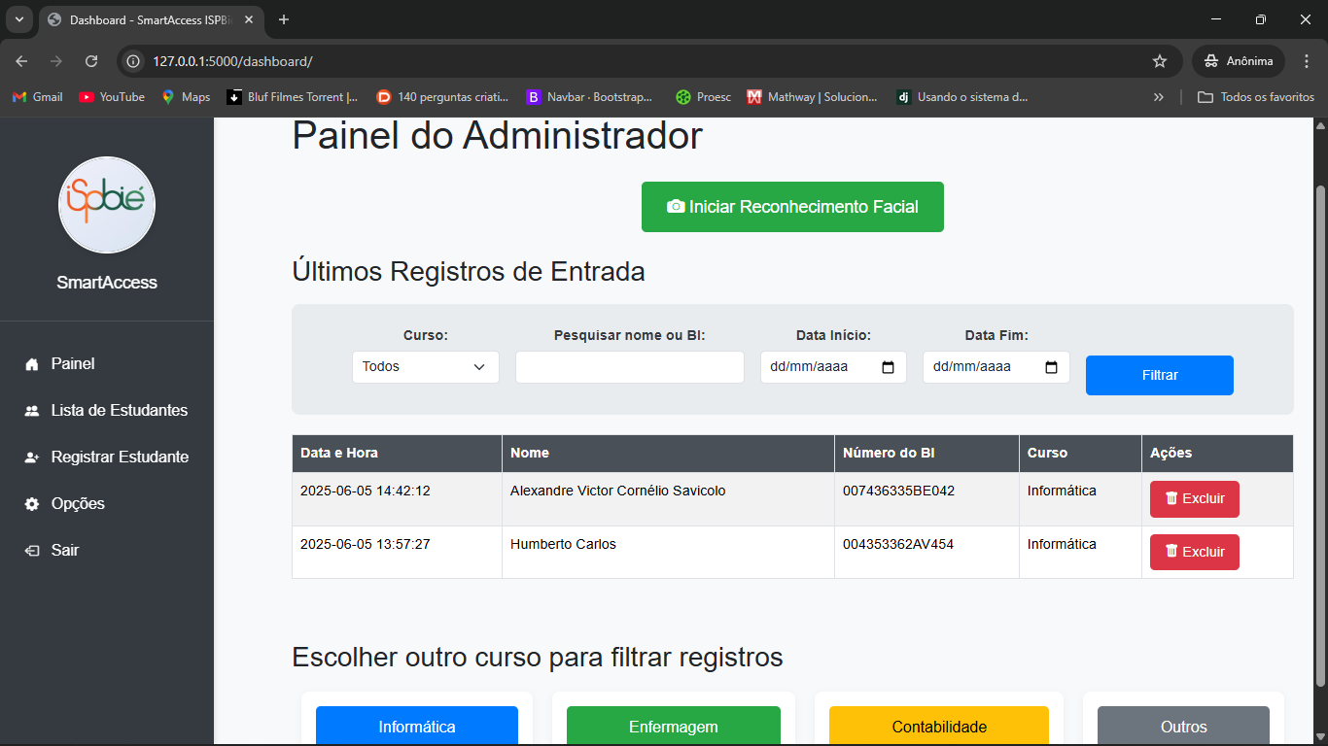
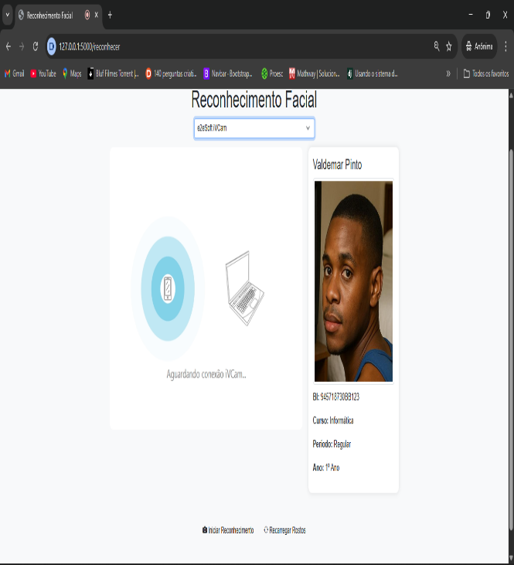
Sistema Proposto

Slide 12
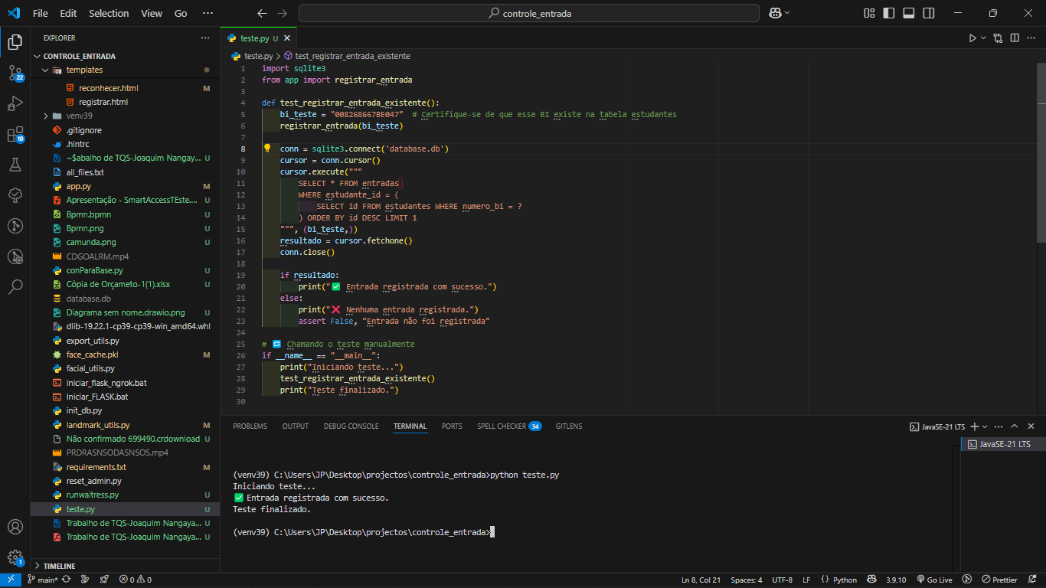
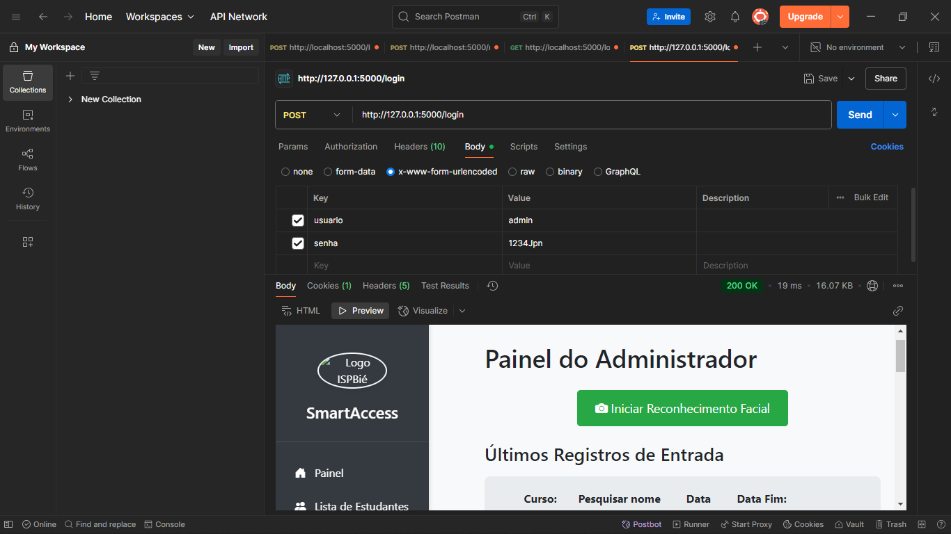
Teste da Ferramenta de Teste

Slide 13
Conclusões gerais
O desenvolvimento do Sistema Inteligente de Reconhecimento Facial para o ISP-BIÉ representará um marco importante na modernização da gestão acadêmica da instituição. Além disso, o sistema estimulou o uso de inteligência artificial no nosso ambiente universitário e poderá servir de base para futuras inovações no ISP-BIÉ e em outras instituições de ensino.

Slide 14
Sugestões
1. Ampliação do sistema para o recinto da Instituição
Reaproveitar a base do sistema para controlar o acesso físico a zonas restritas e entradas ao recinto escolar, com sensores físicos integrados ao reconhecimento facial.
2. Integração com um outro Sistema Académico
Unificar este sistema com um outro sistema acadêmico existente, automatizando também boletins, listas de presenças e relatórios.

Slide 15
Instituto Superior Politécnico do Bié Departamento de Engenharias Cusrso de Engenharia Informática
MUITO OBRIGADO!
Autor: Joaquim Paulo Alberto Nangayamale
O Docente da disciplina de Teste e Qualidade de Software
MSc. Armindo Victorino Paciência, Eng.º

